Slide 1

走进神经网络的世界
定义：受人类大脑启发的计算模型
价值：处理非结构化数据的核心利器
从基础到复杂：神经网络的演进
感知器
多层神经网络
深度学习网络
Notes:
大家好！欢迎来到人工智能的课堂。我是林老师，今天我们将开启一段奇妙的旅程，正式走进神经网络的世界。 首先我们要理解什么是神经网络。简单来说，它是一类受人类大脑启发的计算模型，科学家们试图在计算机中模拟生物神经元处理信息的方式。 为什么它在今天如此重要呢？因为它不仅是现代AI的核心，更是处理图像、声音等非结构化数据的利器，让机器终于能够像人一样“看”和“听”。 神经网络并不是一夜之间诞生的，它经历了一个从基础到复杂的演进过程。 一切的起点是简单的感知器，它是最基础的模型。 随后通过引入多层结构，最终演变成了我们今天所说的深度学习网络，解决了许多以前无法攻克的难题。 在接下来的课程中，我们将一步步拆解这些神奇的结构，探索它们背后的逻辑联系。大家准备好了吗？

Slide 2
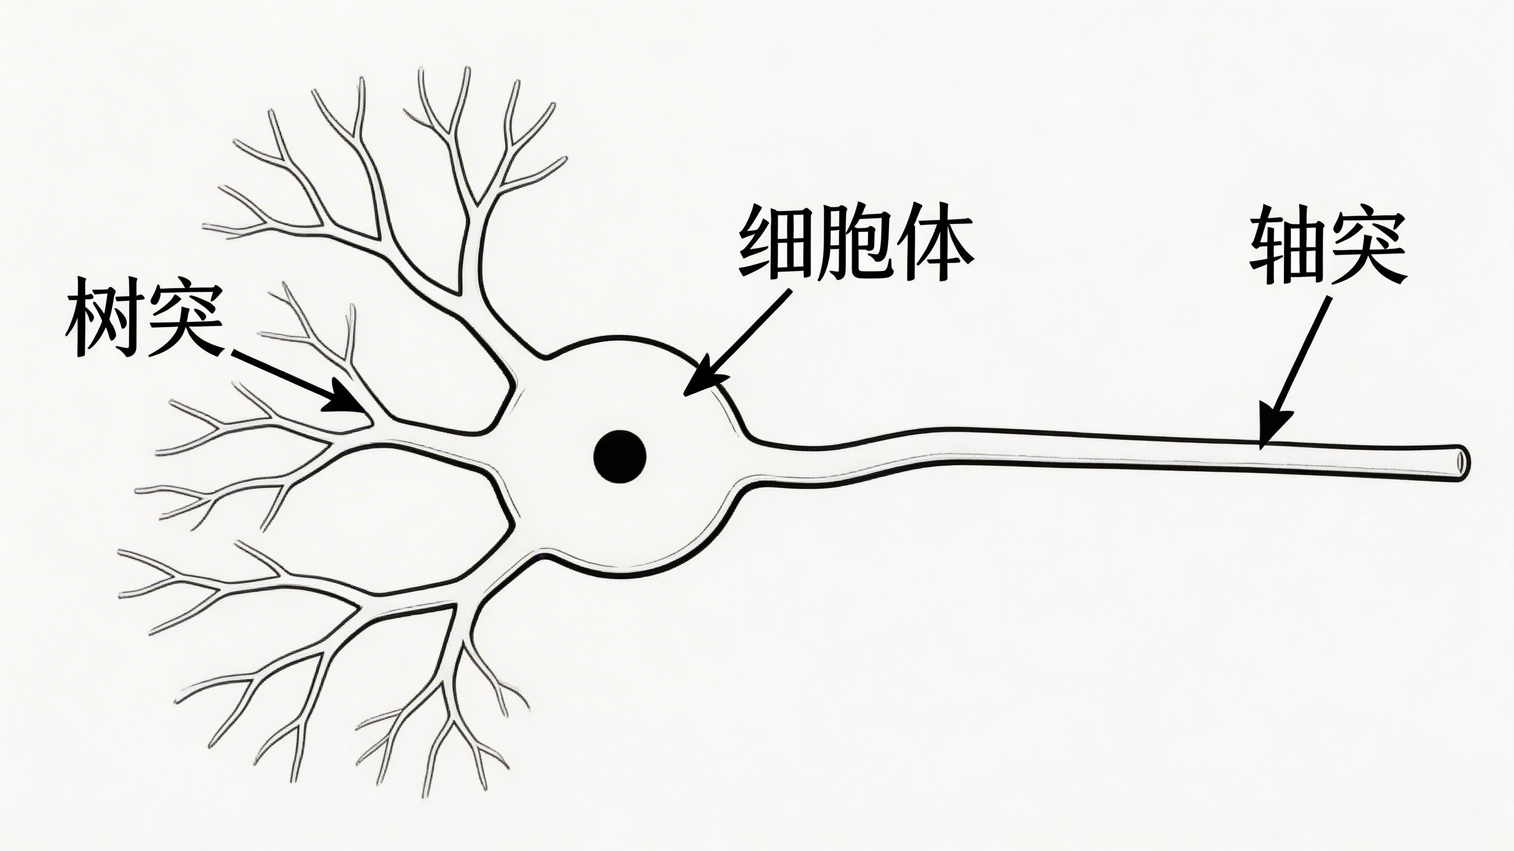
大脑的启示：生物神经元
生物结构 | 人工抽象
树突 | 输入信号 (Inputs)
细胞体 | 加权求和 (Summation)
轴突 | 激活输出 (Output)
图：生物神经元的基础结构
数学抽象表达：
机制：只有当输入信号总和超过特定阈值时，神经元才会被激活并输出脉冲。
$$y=f(\sum_{i=1}^{n}{w_{i}x_{i}+b)}$$
Notes:
了解了神经网络的大致轮廓后，我们首先要回到它的灵感源头——人类的大脑。正如刚才提到的，我们要深入拆解这些结构，看看生物学是如何启发计算机科学的。 大家请看这张生物神经元的结构图。它主要由三个部分组成：树突负责接收其他神经元传来的信号，细胞体负责处理信息，而长长的轴突则负责将处理后的信号传递给下一个目标。 这里有一个非常关键的机制：神经元并不是对所有信号都产生反应。只有当输入的电信号强度总和超过了一个特定的‘阈值’时，它才会被激活并输出脉冲。这就像是一个精密的逻辑开关。 我们将这种生物机制与人工模型进行类比，你会发现它们惊人地相似。通过这张对比表可以看到，生物的输入、求和处理以及激活输出，在计算机中分别被抽象成了输入变量、权重累加和激活函数。 最终，这种类比被进一步精炼成了这个数学公式。它描述了输入数据如何经过加权求和，再通过一个非线性函数 f 映射出最终结果。这就是人工神经元的雏形。掌握了这个逻辑，我们就迈出了理解深度学习最关键的一步。

Slide 3
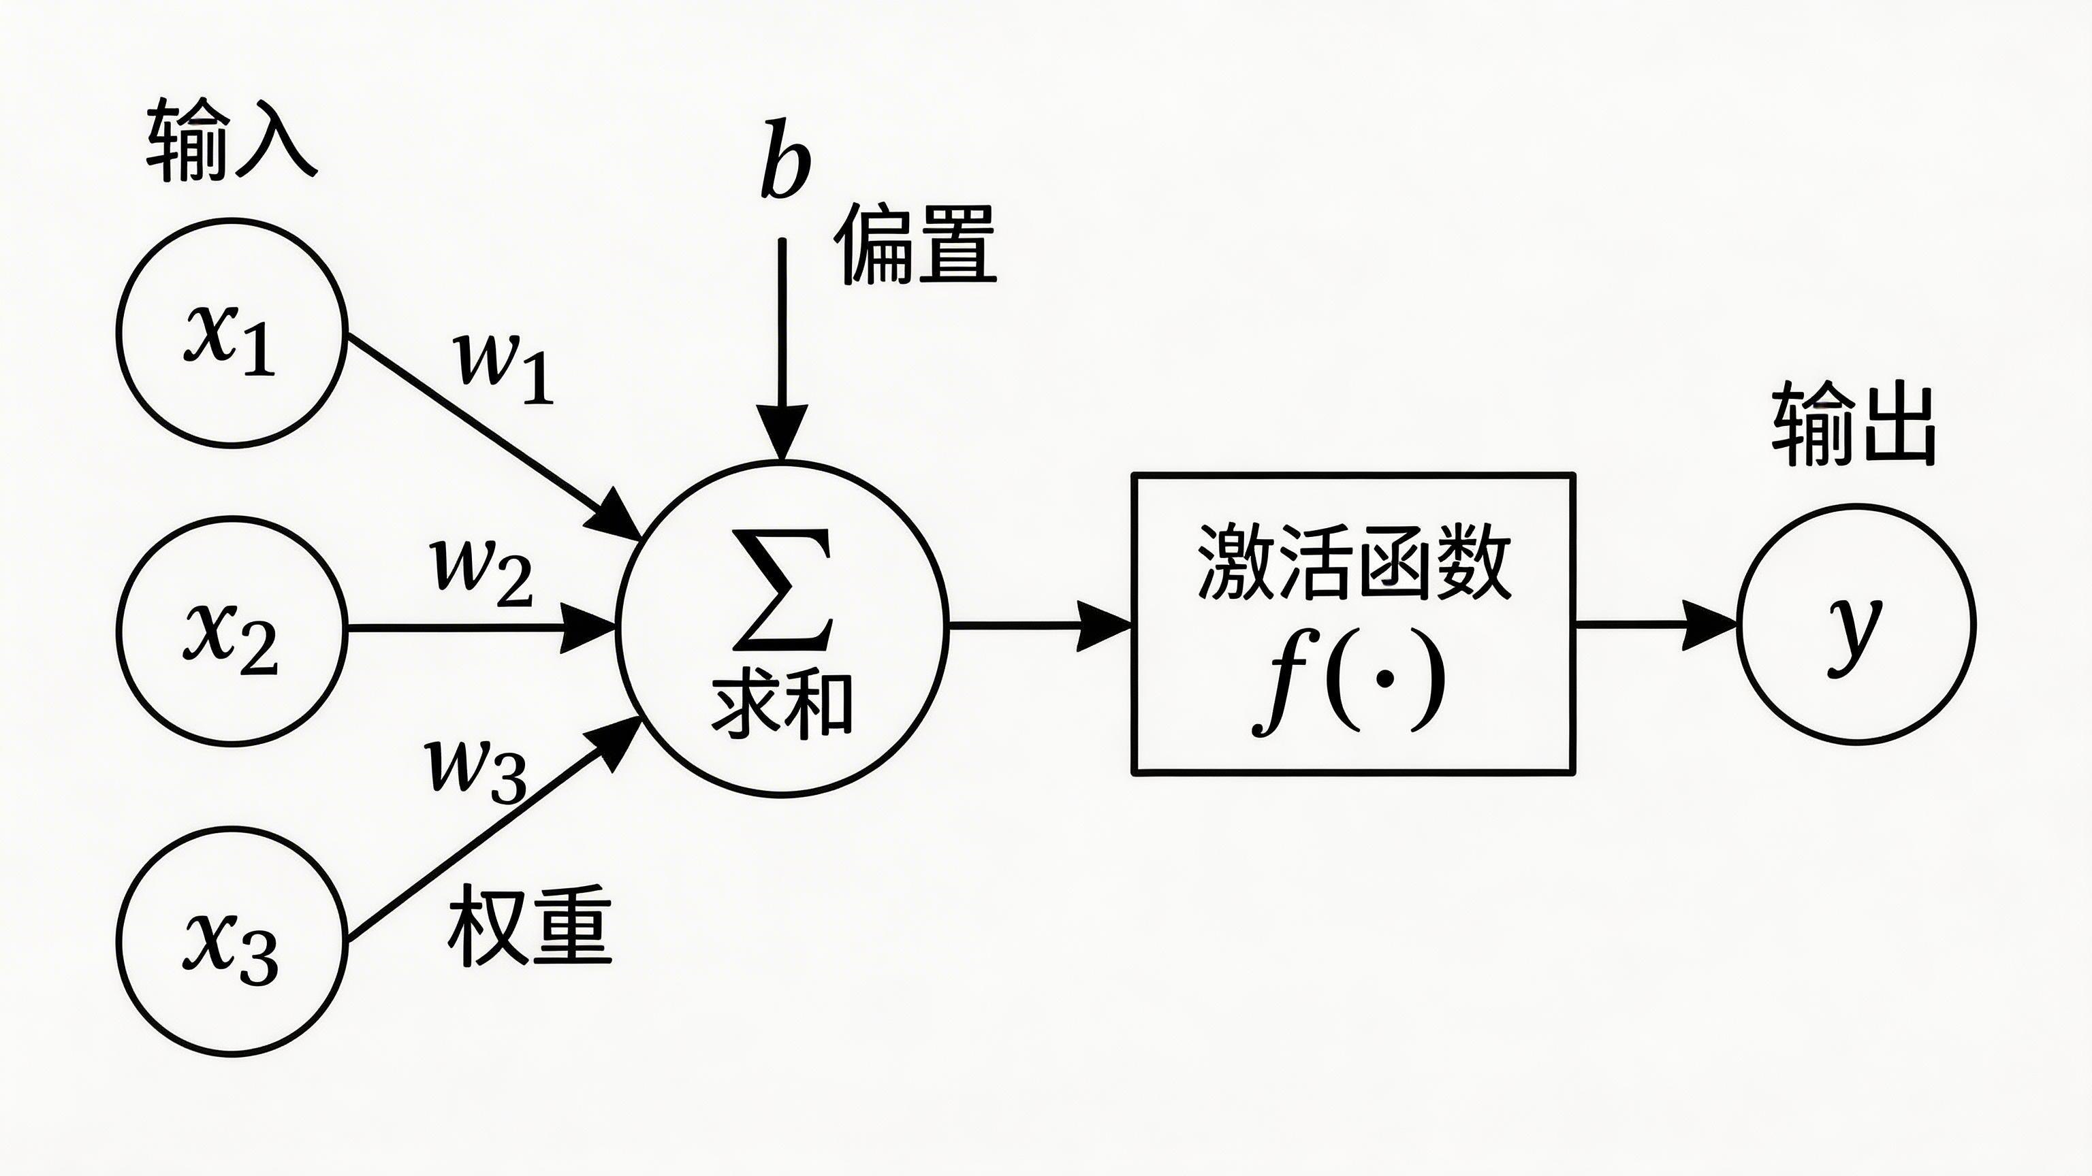
核心组件：人工神经元模型
● 输入与权重：衡量信息的重要性
● 偏置 (Bias)：控制被激活的难易程度
● 加权求和：实现各路信号的综合汇总
$$y=f\left(\sum_{i=1}^{n}{w_{i}x_{i}+b}\right)$$
Notes:
刚才我们提到了生物神经元与数学公式的关联，现在就让我们深入到这个‘人工神经元’的核心，看看它内部是如何进行逻辑运作的。 大家看这张结构图，它直观地展示了人工神经元处理信息的全过程。它就像一个精密的加工厂，把接收到的原材料转换成有用的信号。 首先是输入和权重。每个输入信号都有一个权重 w，用来衡量这项信息的重要性。就像我们做决策时，重要的因素占的权重自然更大。而偏置 b 则是用来调整激活难易程度的，它决定了神经元在什么样的情况下会‘产生兴奋’。 将这些部分整合起来，就得到了这个核心公式：y 等于 f 作用在加权输入求和再加上偏置的结果。这个公式简洁地描述了数据从进入神经元到输出结果的全部数学逻辑。 这里面的求和过程，就是对各路信号的综合汇总。思思，你可以思考一下，如果没有偏置项 b，这个神经元的灵活性会受到什么影响？阿豪，记得记下这个公式，它是我们后续理解深层网络的基础。接下来，我们要通过一个小练习来检验大家是否真正掌握了这些组件的作用。

Slide 4
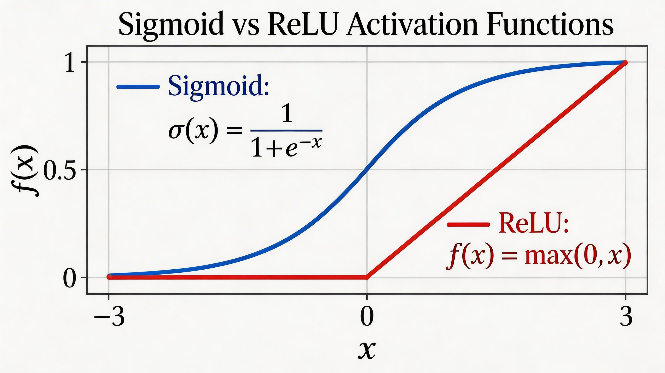
决定信号的开关：激活函数
为什么需要激活函数？
• 引入非线性：让神经元具备解决复杂问题的能力
• 决定信号传递：模拟生物神经元的“点火”机制
Sigmoid
映射到 [0, 1]
经典的概率平滑开关
ReLU
线性整流单元
简单、高效、防梯度消失
激活函数曲线对比示意图
Notes:
通过刚才的动手实验，我们直观地感受到了神经元的变化。现在，我们要讨论决定这些变化的幕后推手——激活函数。它就像是一个精密的开关，决定了神经元在接收到信号后该如何反应。 大家可能会思考，为什么我们不直接使用加权求和的结果，而非要多此一举地套一个函数在这里呢？ 核心原因在于‘引入非线性能力’。如果没有激活函数，无论我们的神经网络有多少层，它本质上都只能处理简单的线性问题。同时，这也在模拟生物神经元的‘点火’机制：只有当电信号强度达到一定阈值，神经元才会向下一级传递信息。 我们先来看看经典的 Sigmoid 函数。它可以把任何输入值压缩到 0 到 1 之间，非常适合表示概率。在早期的神经网络研究中，它是最常用的‘平滑开关’。 而在现代深度学习中，ReLU 函数则更为流行。它的规则极其简单：如果是负数就变成零，正数则保持不变。这种简洁性不仅让计算速度飞快，还解决了深层网络中非常棘手的梯度消失问题。 通过这张对比图，我们可以清晰地看到两者的区别。Sigmoid 是平滑的 S 曲线，而 ReLU 则是利落的折线。正是这些不同的数学形状，赋予了神经网络处理复杂世界的能力。

Slide 5
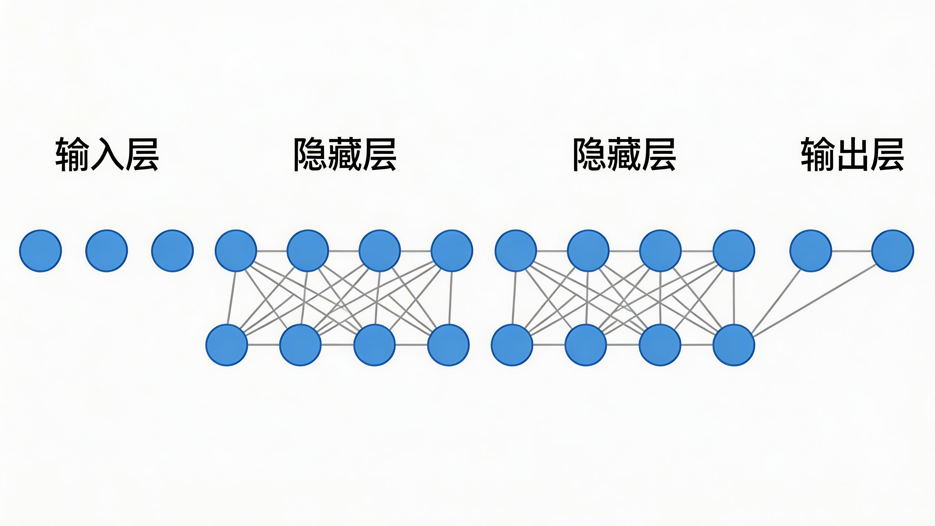
神经网络的层级结构
• 输入层：接收原始数据特征
• 隐藏层：提取核心特征，决定深度
• 输出层：生成最终的分类或结论
信息流动：从左至右的前向传播
Notes:
在刚才的环节里，我们了解了激活函数这个‘开关’。接下来，我们要更进一步，看看成千上万个神经元是如何像排兵布阵一样，构造成一个完整的‘神经网络层级结构’的。 通常，一个标准的神经网络由三部分组成。最左边是输入层，它就像是网络的感觉器官，直接接收原始数据，比如我们之前提到的图像像素点信息。 中间的部分叫做‘隐藏层’，它是神经网络的大脑，负责核心的特征提取。我们常说的‘深度学习’，其中的‘深’字，指的就是这部分层数的增加。层数越多，网络处理复杂问题的潜力就越大。 最后则是输出层，它的任务是基于之前的加工处理，给出最终的答案，比如告诉我们这张照片里到底是猫还是狗。 大家可以看这张结构图，层次非常分明。每个小圆点代表一个神经元，它们分层排列，各司其职。 请特别注意信息的流动方向：在这个模型中，数据是从左侧输入，一层层向右侧传递的。这种流动方式，我们称之为‘前向传播’。每一层都会在前一层的基础上进行更高级的加工。 这种分工协作的层级模式，正是神经网络能够模拟人类认知过程的关键所在。那么，在这些密密麻麻的连线背后，数据究竟是如何被‘加工’的呢？我们继续往下看。

Slide 6
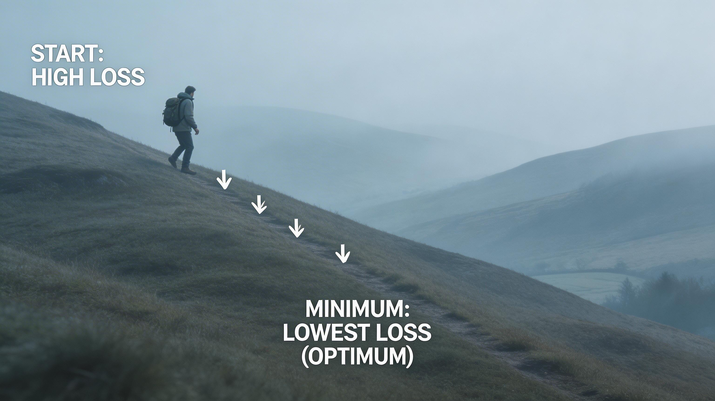
学习的本质：误差与修正
● 计算误差：对比预测值与真实目标
● 反向传播：将误差责任回溯给权重
● 梯度下降：寻找损失最小化的最优路径
● 持续迭代：在反复修正中提升智能
$$Loss=∑(y_{pred}−y_{real})^{2}$$
比喻：在迷雾中寻找误差山谷的最低点
Notes:
正如我们刚才在讨论中所预告的，现在我们就来揭开神经网络“学习”的神秘面纱。其实神经网络的学习并没有想象中那么玄学，它的本质就是一个不断发现“误差”并进行“修正”的过程。 首先是计算误差。大家看这个公式，Loss代表损失。我们将预测值与真实目标进行对比，如果预测错了，这个数值就会变大。这个公式就像是一把尺子，衡量着模型目前表现得有多糟糕。 有了误差后，我们需要做两件事：第一是反向传播，也就是把误差的“责任”追溯给每一个权重，弄清楚是谁导致了失误；第二是梯度下降，我们要寻找让损失最小化的路径，决定权重应该如何调整。 为了方便理解，大家可以看这张图片。梯度下降就像是在浓雾笼罩的山坡上寻找最低点。虽然看不清全貌，但我们可以通过感受脚下坡度的变化，一步步朝着最陡的方向向下走。通过成千上万次的这种重复迭代，网络就会变得越来越聪明。

Slide 7

神经网络的应用现状
• 计算机视觉：实现高精度人脸识别与自动驾驶环境感知。
• 自然语言处理：赋能机器翻译、智能客服及多轮对话机器人。
• 医疗诊断：作为“第二大脑”辅助医生识别医学影像病灶。
应用场景 | 对应的核心神经网络任务
自动驾驶/人脸支付 | 目标检测、图像分类与语义分割
同声传译/聊天机器人 | 序列到序列建模 (Seq2Seq) 与文本生成
Notes:
刚才我们深入探讨了神经网络是如何通过误差修正来不断‘学习’的，这就像是给机器安装了一个能够自我进化的‘大脑’。那么，这个‘大脑’在现实世界中究竟能做些什么呢？接下来，我们就来看看神经网络在各行各业的应用现状。 首先是大家最熟悉的两个高地。在计算机视觉方面，神经网络已经实现了极高精度的人脸识别，并支撑起自动驾驶对环境的复杂感知。而在自然语言处理领域，它正赋能机器翻译和智能客服，让机器能够像人一样进行多轮对话。这些技术的背后，其实就是我们之前提到的层级结构在发挥作用。 大家看这张图片。除了生活中的应用，神经网络在医疗诊断等严肃领域也大显身手，它能辅助医生在成千上万张医学影像中精准识别出病灶。这种效率和准确性，是传统计算机算法难以企及的。 为了让大家更清晰地对应，我整理了这张表格。它列出了具体的应用场景与对应的神经网络任务。比如，安防监控核心在于目标检测，而智能翻译则属于序列建模。了解这些对应关系，将为我们下一节课设计数字识别网络打下坚实的基础。 了解了这么多强大的应用，相信大家对神经网络的潜力已经有了更直观的感受。那么，除了我们提到的这些主流领域，你们觉得在未来，神经网络还有哪些可能‘破圈’的应用场景呢？乐乐，你一向有很多奇思妙想，来和大家分享一下你的看法吧！

Slide 8
课程回顾与总结
核心要点：神经网络全景图
神经元
激活函数
层级架构
学习过程
下节预告：深度学习进阶
如何让神经网络变“深”？
从单层向多层演进，理解模型复杂度的跃迁与深度学习初探。
Notes:
经过刚才的项目设计与实践，相信大家对神经网络已经有了非常直观的感受。在课程结束前，让我们通过这张全景图，对今天掌握的核心知识做个最后的梳理。 一切的起点是人工神经元，我们学习了它如何通过加权求和来模拟生物神经元的冲动整合。 随后是激活函数，这个关键的‘开关’为网络引入了非线性，让它能够处理现实世界中复杂的非线性关系。 通过将神经元堆叠成层级架构，我们实现了信息的逐层提取；而最后讨论的学习过程，则是通过误差反馈不断修正，这是机器智能的灵魂所在。 今天的探索只是冰山一角。下一节课，我们将挑战如何让神经网络变‘深’，从单层向多层演进，真正步入深度学习的殿堂。感谢大家的精彩表现，今天的课就到这里，下课！

